Slide 1
Razvoj knjižničarstva na Slovenskem 1900-1961
dr. Eva Kodrič-Dačić

Slide 2
Po 1900
Društvene knjižnice,
Študijska knjižnica v Mariboru
Zgodovinsko in muzejsko društvo,

Slide 3
Med obema vojnama
šolske knjižnice,
centralni katalogi,
medknjižnična izposoja,
koordinirana izdelava letne bibliografija,
koordinirana nabava gradiva (Ivan Žibert,1925),

Slide 4
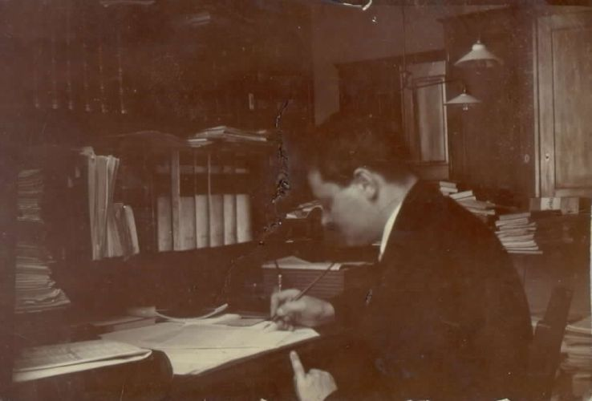

Slide 5
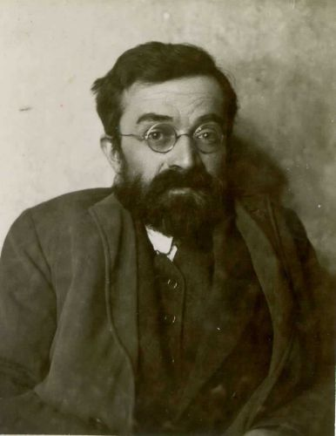

Slide 6
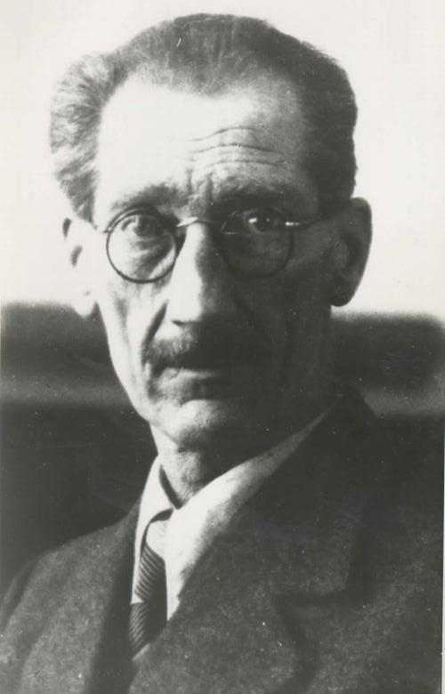

Slide 7
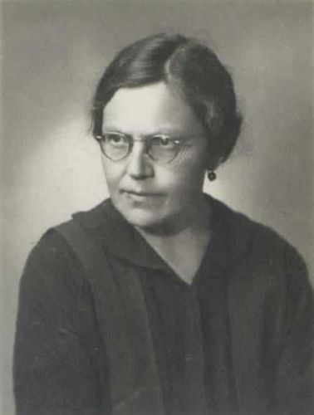

Slide 8
Med obema vojnama
ustanovitev Društva bibliotekarjev Jugoslavije 1931,
predpisi, ki so urejali delo knjižnic,
predlogi zakona o knjižnicah med obema vojnama,
Pirjevec, Avgust. Knjižnice in knjižničarsko delo. Celje, 1939

Slide 9
1932
1.907 šolskih knjižnic (698 mladinskih, 540 knjižnic učbenikov za revne učence, 641 učiteljskih strokovnih knjižnic, 28 učiteljskih srezkih knjižnic),
432 društvenih knjižnic,
269 javnih knjižnic za odrasle (130 v okviru šol, 139 zunaj šol),
Novo mesto 151, Šmarje 127

Slide 10
1932
Pivec-Stele, Melita, 1932:
76 znanstvenih in strokovnih knjižnic,
52 šolskih,
398 ljudskih oziroma društvenih,

Slide 11
Med obema vojnama
Prosveta, Učiteljski tovariš,
Češki zakon o javnih občinskih, ljudskih knjižnicah, 1932

Slide 12
1938
2.642 knjižnic,
1.589.878 knjig,
1.403.278 izposoj,

Slide 13
Zakoni, ki urejajo delovanje knjižnic
1920: predpisi o narodnih knjižnicah in čitalnicah,
1929-1931: predpisi o srednjih in osnovnih šolah (knjižnica za učitelje, učence, knjižnica dijaških šolskih knjig),
1930 – 1931: Zakon o univerzah, Obča univerzitetna odredba (univerzitetne, seminarske, zavodske knj.),
1925: Zakon o tisku,
1931: Strokovni izpit za knjižničarje,

Slide 14
Obča univerzitetna odredba
“Njena glavna naloga je, da kot samostojna univerzitetna naprava pospešuje gojenje znanosti v vseh njenih granah in smereh, kot narodna (nacionalna) knjižnica pa olajšuje širjenje višje narodne izobrazbe in zbira vse knjige o narodu v državi.”

Slide 15
Predlog zakona o knjižnicah
Avgust Pirjevec,
Zakon o bibliotekama
Državne javne knjižnice,
Poseben oddelek na Ministrstvu za prosveto,
Narodne, visokošolske, šolske, specialne,
I-III razred
Narodna biblioteka v Beogradu, Univerzitetska biblioteka v Beogradu, Sveučilišna knjižnica v Zagrebu, Državna biblioteka v Ljubljani,

Slide 16
Predlog zakona o knjižnicah
Knj. I.reda:
obvezni izvod iz vse Jugoslavije,
glavna državna knjižnica,
Izdelava bibliografije,
Tiskani katalog periodičnih publikacij knjižnic I. in II. Reda,
Prepovedane publikacije,

Slide 17
Predlog zakona o knjižnicah
Knj. II. reda: Gradska biblioteka v Splitu…
Knj.III reda: javne čitalnice,
Financiranje: država I.-II. red, lokalna skupnost III. red,
Obvezni izvod tiska,

Slide 18
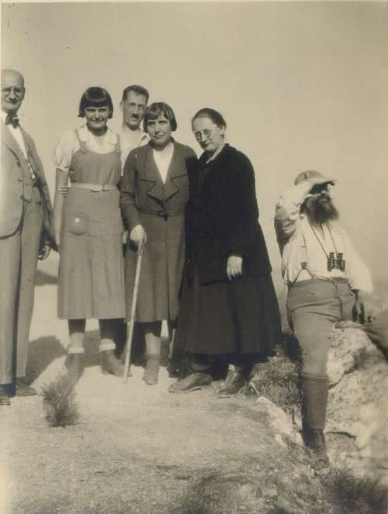

Slide 19
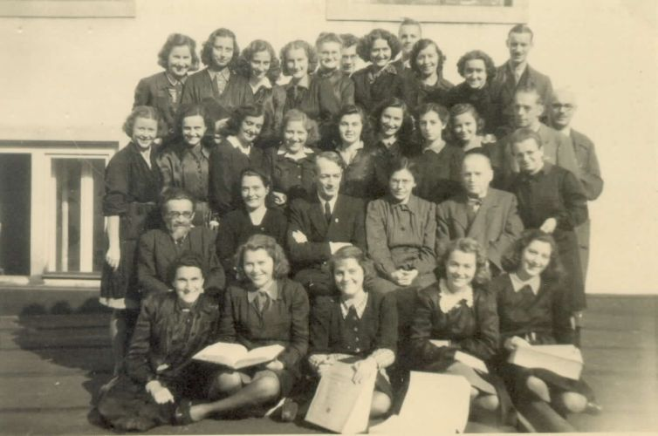

Slide 20
Knjižničarji smo inženirji človeških duš
Notes:
- Lenin, Nadežda Krupskaja
Bogomil Gerlanc
Bogo Pregelj,

Slide 21
1945-1961
1945-1961
1945:
uredba o ustanovitvi Narodne in univerzitetne knjižnice,
uredba o ustanovitvi okrožnih študijskih knjižnic,
uredba o ustanovitvi ljudskih knjižnic,

Slide 22
Uredba ministrstva za prosveto o ljudskih knjižnicah
Krajevni NOO,
Financiranje iz proračuna krajev,
Knjižnica se imenuje po kraju,
Zveza ljudskih knjižnic Slovenije – matične funkcije,
Zasebne javne knjižnice niso dovoljene,
Obvezen mladinski oddelek,

Slide 23
1945-1961
1946
odredba o ustanovitvi okrožnih študijskih knjižnic za celjsko, mariborsko in novomeško okrožje,

Slide 24
Študijske knjižnice
Ime: Študijska knjižnica v …,
Namen:
nuditi oblastvom in ustanovam okrožja priročno strokovno knjižnico, društvom pa pripomočke za kulturno delo,
znanja željnim nuditi sredstva za izobraževanje,
zbirati slovstveno, zgodovinsko in narodopisno gradivo,

Slide 25
Študijske knjižnice
Obvezni izvod,
Začasno prevzemajo arhivsko gradivo,
Financer: Ministrstvo za prosveto, okrožja
Ministrstvo za prosveto:
ustanovi in upravlja,
predpiše način poslovanja,
nastavlja delavce,

Slide 26
Razvoj javnih knjižnic na Slovenskem – 20. stoletje
ljudske knjižnice (1948 : 1.164 javnih ljudskih knjižnic)
vloga bibliotekarskih društev (1947, 1949, 1957),
1957: 759 ljudskih knjižnic, 2 bibliotekarja,

Slide 27
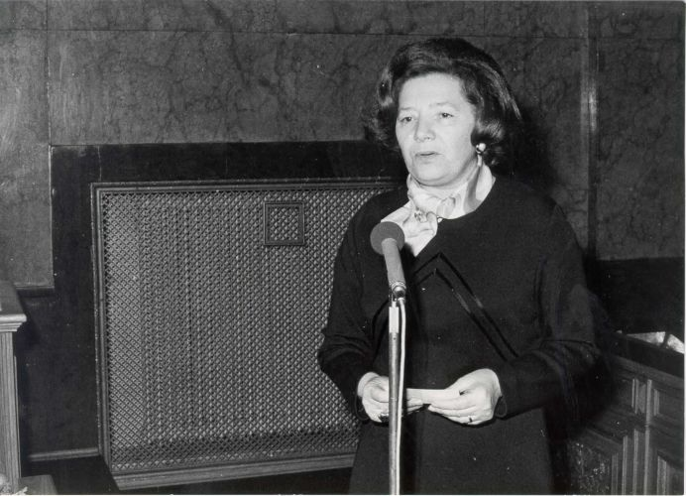

Slide 28
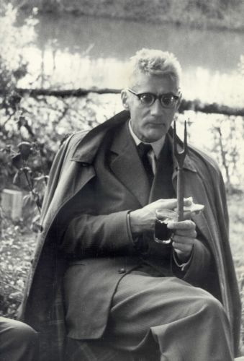

Slide 29
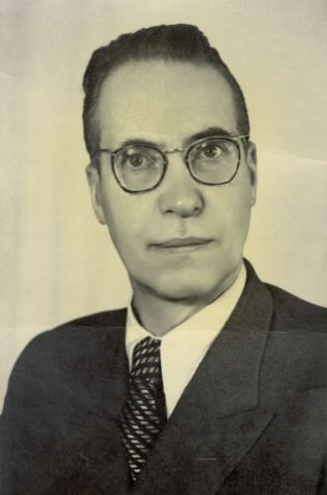

Slide 30
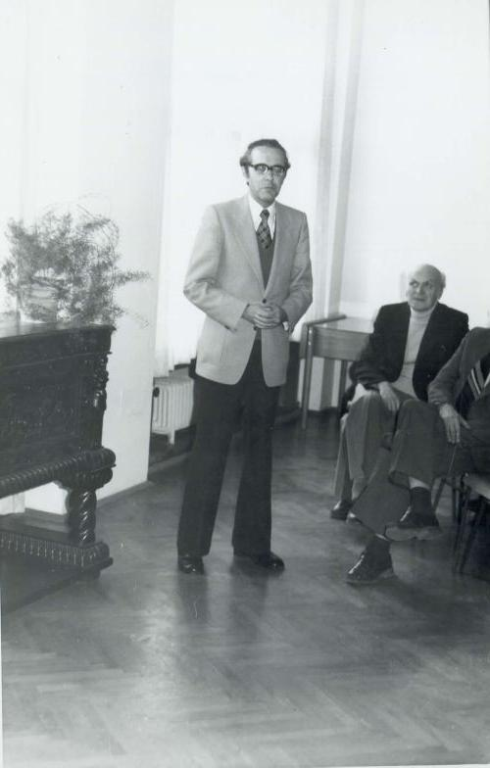

Slide 31
Začetki matične dejavnosti po 1945
Uredba Narodne vlade Slovenije o Narodni in univerzitetni knjižnici v Ljubljani (UL SNOS in NVS, 1945, št.46)
2.člen:
NUK pomaga knjižnicam v Sloveniji z navodili o poslovanju in skrbi za strokovno izobrazbo njihovih nameščencev

Slide 32
Matične knjižnice
jugoslovanski vzori,
bibliotečni centri,

Slide 33
Vprašanja
Slovenske knjižnice od leta 1900 do sprejema prvega zakona o knjižnicah leta 1961,

Slide 34
Literatura
Berčič, Branko. Bibliotekarska stroka in njeno uveljavljanje pri Slovencih. V : Berčič, Branko. O knjigah in knjižničarstvu. Ljubljana, 2000, str. 190-238.
Kodrič-Dačić, Eva. Neuspešni poskusi za sprejem zakona o javnih knjižnicah v Kraljevini Jugoslaviji v letih 1920-1935. Knjižnica, 44(2000)3, 7-29.
Kodrič-Dačić, Eva. Hommage matični knjižnici. Knjižnica, 47 (2003) 3, str. 7-33.
Kodrič-Dačić, Eva. Študijska knjižnica: skrite korenine osrednjih območnih knjižnic. V: Sto let razvoja Knjižnice Otona Župančiča. Ljubljana, 2011, str. 17-28.

